Slide 1
Priority inheritance with backtracking for iterative multi-agent path finding
Keisuke Okumura, Manao Machida, Xavier Défago, Yasumasa Tamura,
Priority inheritance with backtracking for iterative multi-agent path finding,
Artificial Intelligence,
Volume 310,
2022
汇报人姓名：殷明睿
汇报日期：2024.09.24

Slide 2
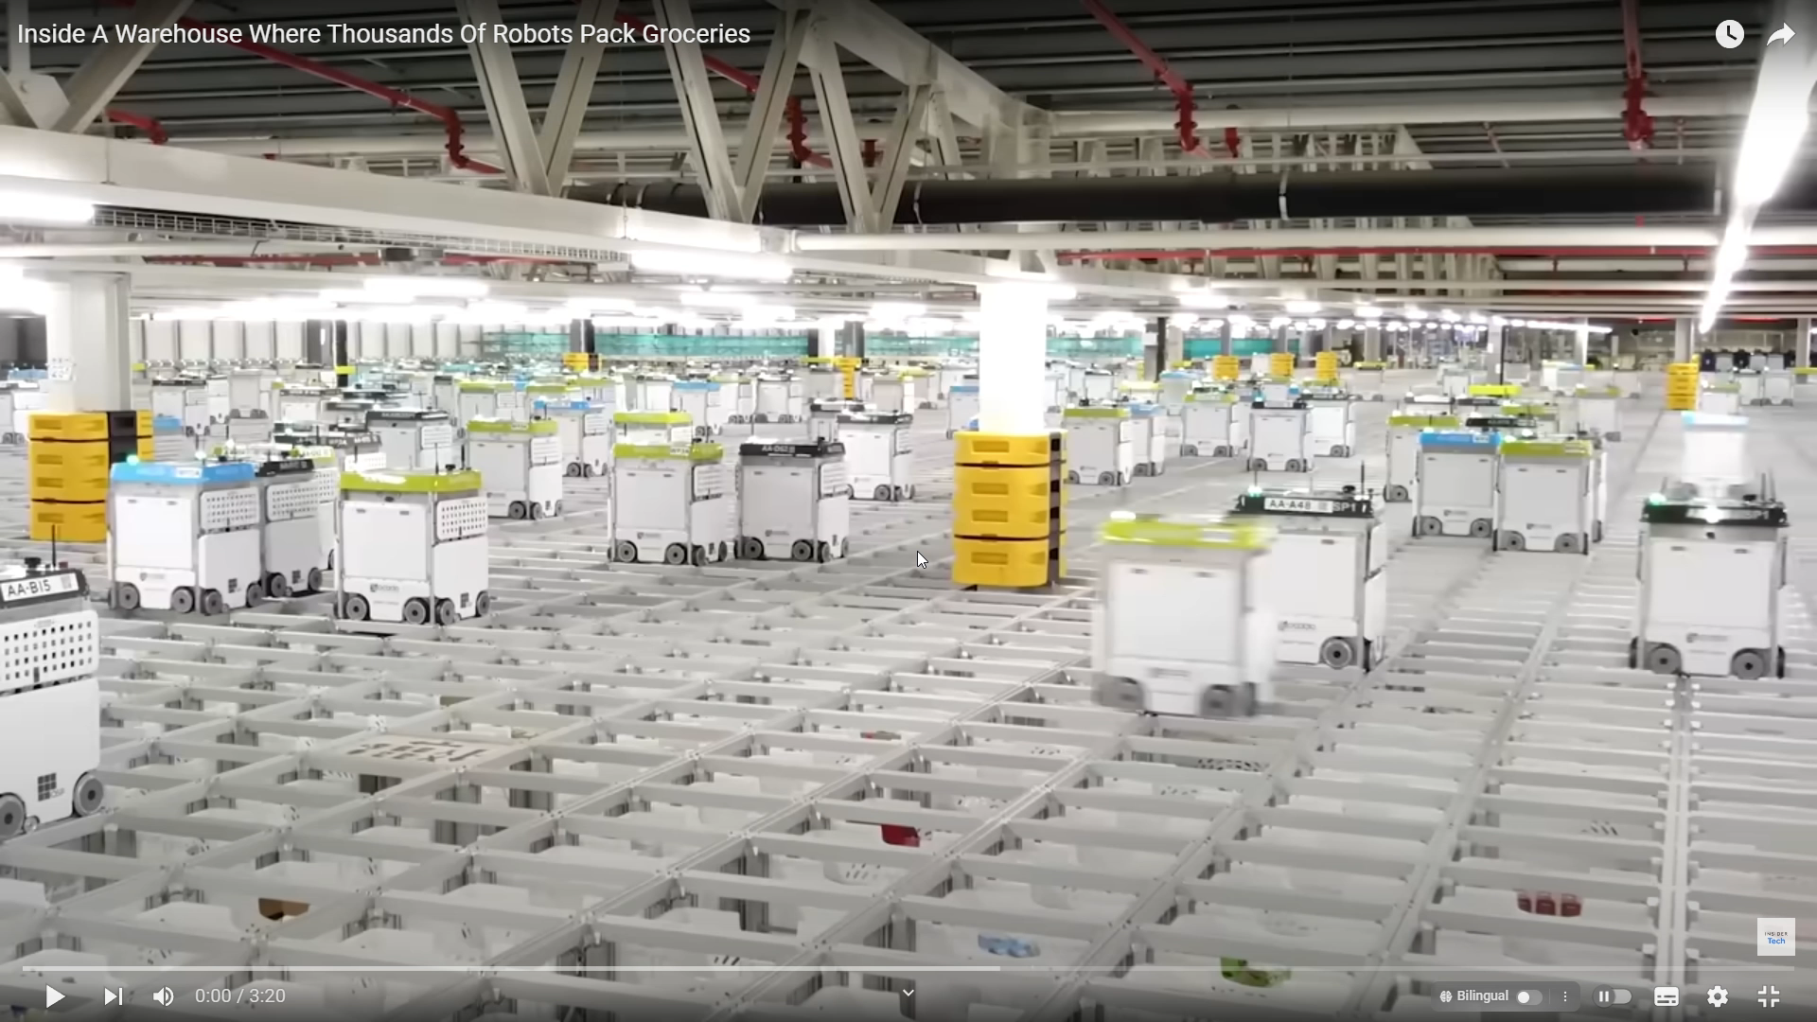
MAPF：Multi-Agent Path Finding

Slide 3
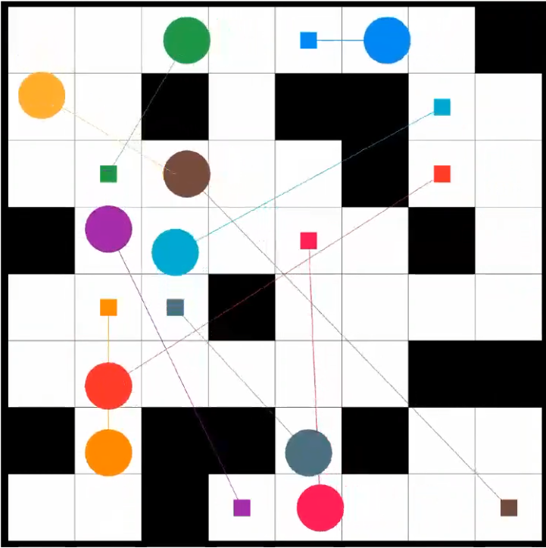
MAPF：Multi-Agent Path Finding
Solution：无碰撞的解决方案
Cost：总行程时间、距离、完成时间等
NP-hard Problem

Slide 4
MAPF：Multi-Agent Path Finding
潜在的常见问题：
多个代理的无碰撞寻路：
快速、实时
可扩展
更少的冗余动作（最优性）
Centralization
理论保证（完整性最优性）
Decentralization
快速、可扩展
-> 具有良好理论保证的可扩展集中式寻路算法

Slide 5
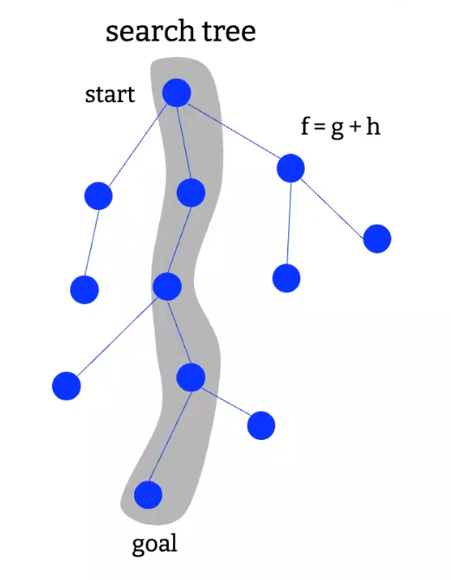
MAPF：Multi-Agent Path Finding
2
A* 和 CBS
对于agent2，不能在t=1时抵达该点
1
2
2
1
T=1
1
T=1
2
2
T=1
T=2
T=1
T=2
1
1

Slide 6
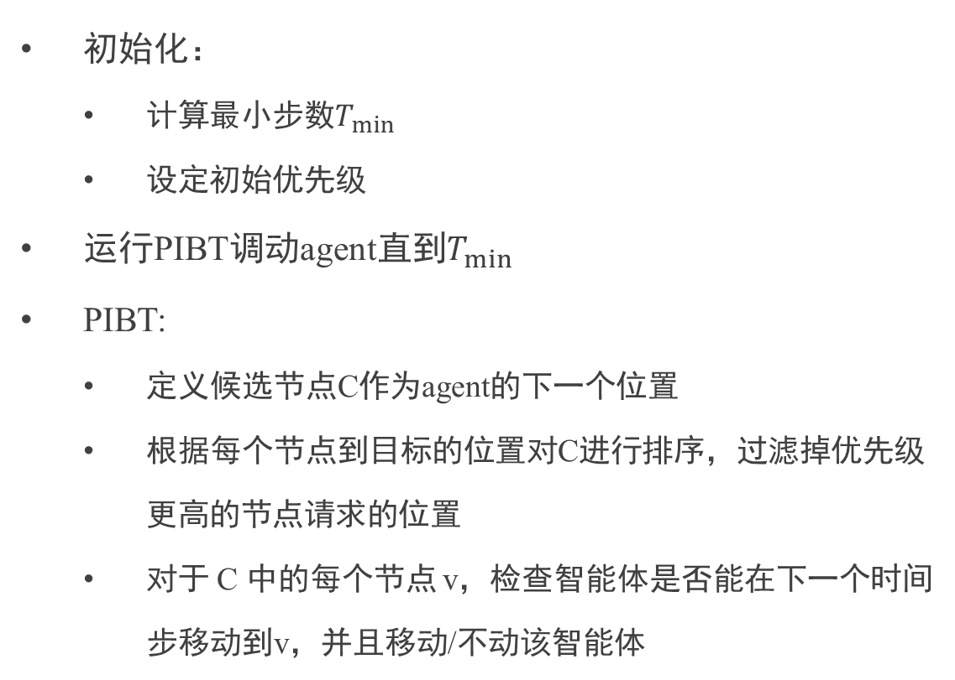
PIBT: 带回溯的优先级继承:
2
初始化：
计算最小步数$T_{min}$
设定初始优先级
运行PIBT调动agent直到$T_{min}$
PIBT:
定义候选节点C作为agent的下一个位置
根据每个节点到目标的位置对C进行排序，过滤掉优先级更高的节点请求的位置
对于 C 中的每个节点 v，检查智能体是否能在下一个时间步移动到v，并且移动/不动该智能体
High
1
2
Low
1
2
1
2

Slide 7
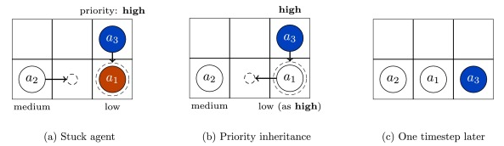
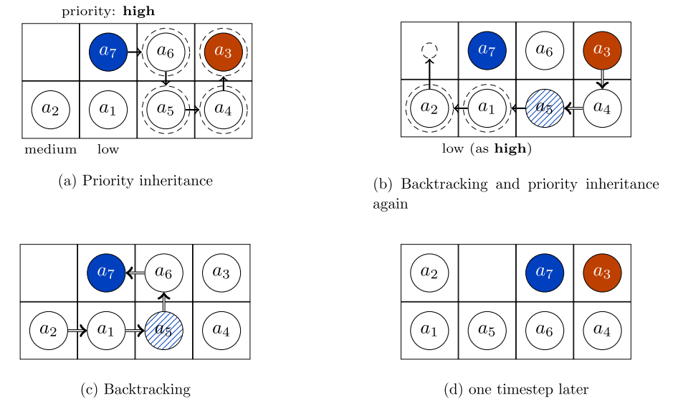
PIBT
当低优先级代理 X 阻碍高优先级代理 Y 的移动时，代理 X 暂时继承代理 Y 的较高优先级。
双箭头表示回溯的流程，由于 a3 卡住了（a），回溯无效返回到 a4，接着返回到 a5，a5 对 a1 执行其他优先级继承（b），a1、a5、a6、a7 等待回溯结果（c），然后开始移动（d）

Slide 8
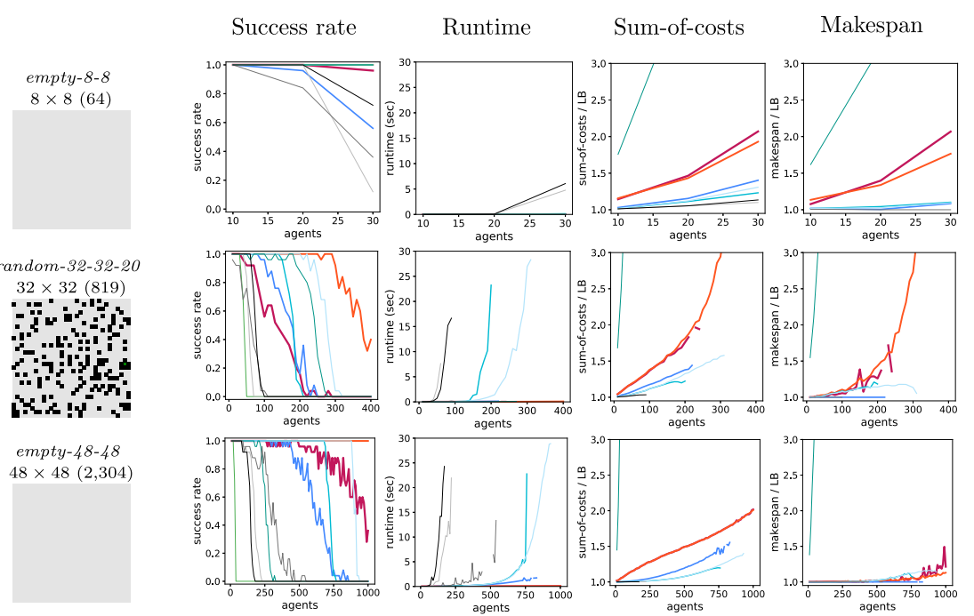
Performance of PIBT

